Slide 1
Informatie avond voor het
schooljaar 2022- 2023
van
groep 8 ​

Slide 2
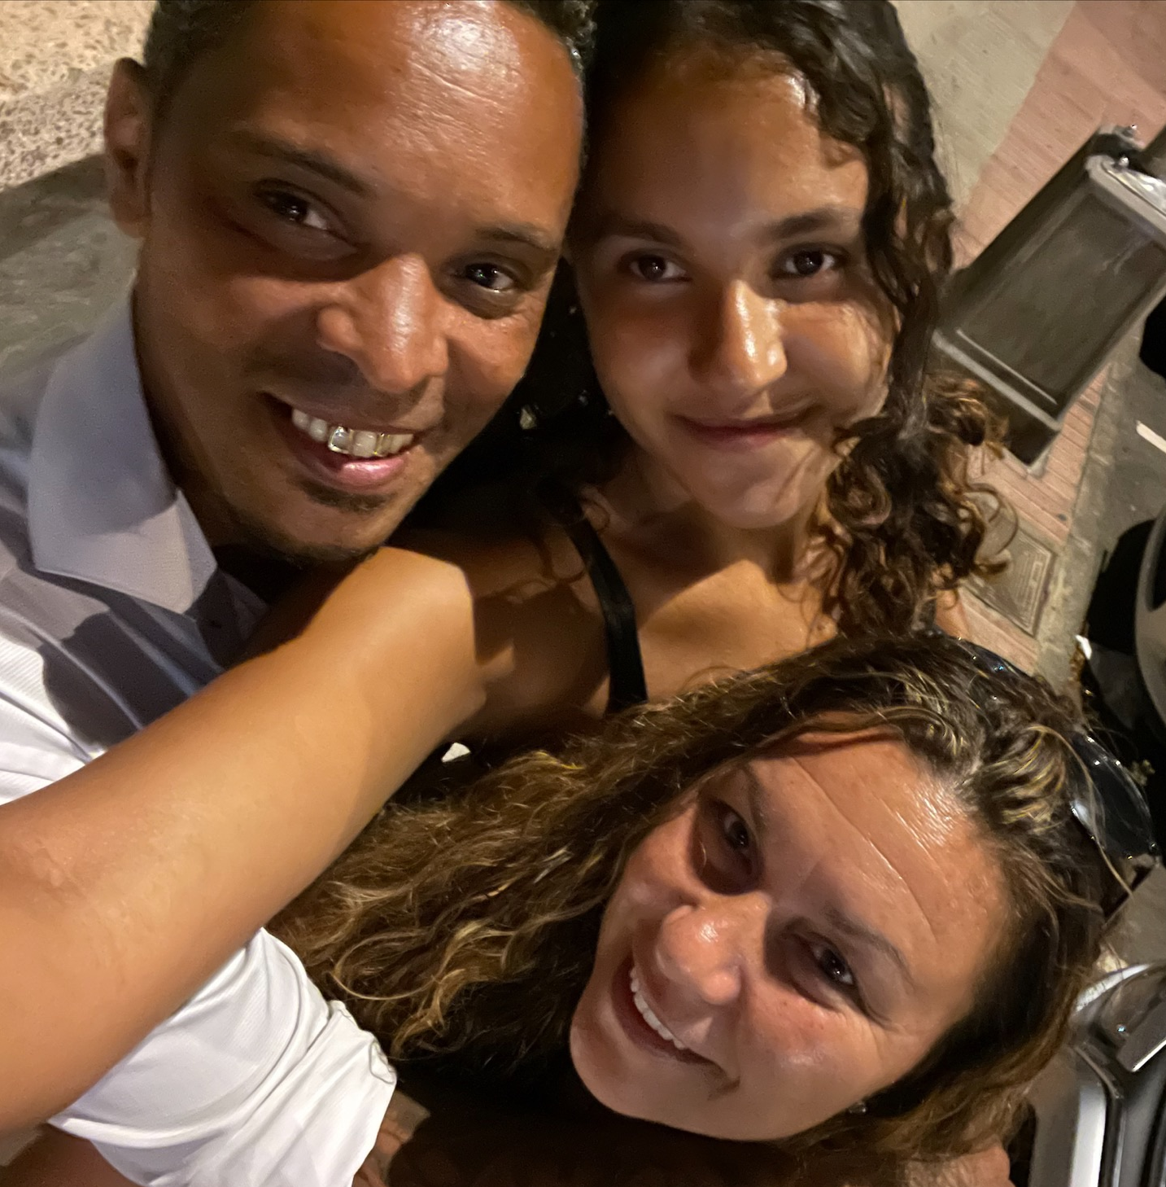
Even voorstellen :…
​Veronique van Oudenaarden​
Leerkracht groep 8 : maandag en dinsdag ​
Teamleider onderwijs / lk-coach/ stagecoördinator : woensdag en donderdag ​
Bereikbaar via: v.vanoudenaarden@kchetvisnet.nl​​
&​
Marischa Meijer Scipio Blüme​
Leerkracht groep 8: woensdag , donderdag en vrijdag
Kwink- coördinator ​
Bereikbaar via: m.scipio@kchetvisnet.nl

Slide 3
Communicatie :
Schoolpraatapp
Ouderportaal​
Kalender​ ​
Website
Classdojo ​

Slide 4
Het lesrooster:
8.35 Inloop ( * hoe voel ik me vandaag en som van de dag)​
9.45 Lezen ( * Flits, Lees aardig, eigen boek, duo-lezen, circuit)​
9.00 Sova, morele vorming ( * Trefwoord / Kwink) ​
9.15 Rekenen​
10.15 Buitenspelen en eten ( * Jeugdjournaal)​
10.45 Spelling
11.15 Taal (* taalverkenning, woordenschat, spreken/luisteren, schrijven en Zien is snappen) ​
12.00 Buitenspelen en eten ( * voorlezen)​
12.30 Begrijpend lezen ​
13.15 Wereldoriëntatie, Beeldende vorming , Verkeer en schrijven​
!4.00 Evaluatie en de uitvoering van taken

Slide 6
Aandacht voor de executieve functies
Wat zijn executieve functies?
Inzicht in de executieve functies helpt om de structuur en routines in de les aan te passen, zodat de leerlingen succesvoller zijn en zelfstandiger worden.
Simpel gezegd: dankzij deze functies kan je plannen, strategieën bedenken, starten met een taak, een stapsgewijze aanpak volgen, effectief reageren op problemen en veranderingen, je impulsen beheersen en ondertussen het einddoel in de gaten houden.
https://www.youtube.com/watch?v=XGwLBWQq7HI​

Slide 7
Schoolfruit-programma gaat ook van start

Slide 8
Huiswerk:
Ma: Woordenschat (themawoorden & woordenschat extra) ​
Di: Spelling ​
Wo: Nieuwsbegrip XL​
Do: Rekenen (redactiesommen of cijferen)
Vr: Words and grammar (1x per 3 wkn toets)​
​Toetsing voor elk Wereldoriëntatie-vak: ​
na afsluiting van een thema (1x per 3 wkn)​
Taal, Rekenen en spelling :​
Na afsluiting van elke thema (+ 1 x per 5 weken)​

Slide 10
Voortgezet onderwijs
Pre- advies in juni / juli 2021​
met de hiaten gaan we aan de slag ​geen 1e advies!​
​
Brede kijk: leerlingvolgsysteem + rapport + werkhouding​
​
Leidend advies in februari ​
​
Afname 18-19-20 April – Centrale Eindtoets​
​
Hoger/lager - heroverwegen, alleen bij een hogere score

Slide 12
Onderwijskundig rapport (OKR)
Wat is het?​
een digitaal rapport die alle VO scholen kunnen inzien​
Wanneer?​
in januari/februari krijgt u deze ter inzage + ondertekening voor akkoord​
Steunpunt route al eerder (september) LWOO​

Slide 13
Open dagen scholen
Meld u aan! Voor 1 april!​
Geuzencollege Westwijk​
St Jozef mavo​
Het Groen van Prinsterer lyceum​
Spieringshoek en/of Lyceum Vos​
Stedelijk gymnasium

Slide 14
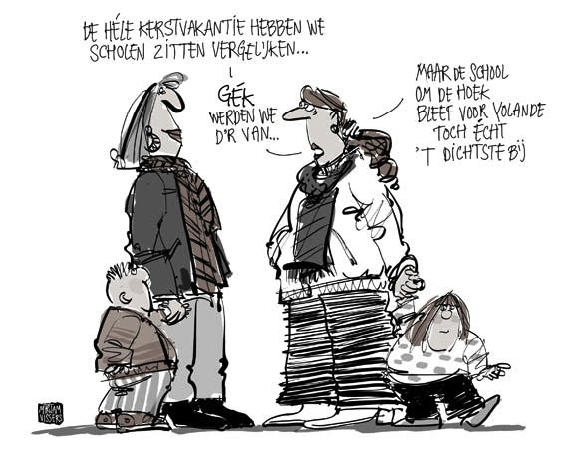
Aanmelden
Wanneer moet ik inschrijven?​
Januari/Februari open dagen​
lesjes-middagen
inschrijven na advies school (maart)​
​
Wat heb ik daarvoor nodig?​
OKR (Januari/Februari + schoolcode)

Slide 15
Feestweek i.pv. Kamp
Waar gaan we naar toe en wat zijn de mogelijkheden? ​
Wie gaat er mee als leiding?​
Wat moet er mee?​
Belangrijke gegevens: medicijnen/zwemdiploma​
Schoolpraat-app ter communicatie

Slide 16
Vragen …….
NAW​ / AVG formulier controleren ​
Schoolcommissie
Code Classdojo mee
Inzet coach -/ gezinsspecialist

